Slide 1
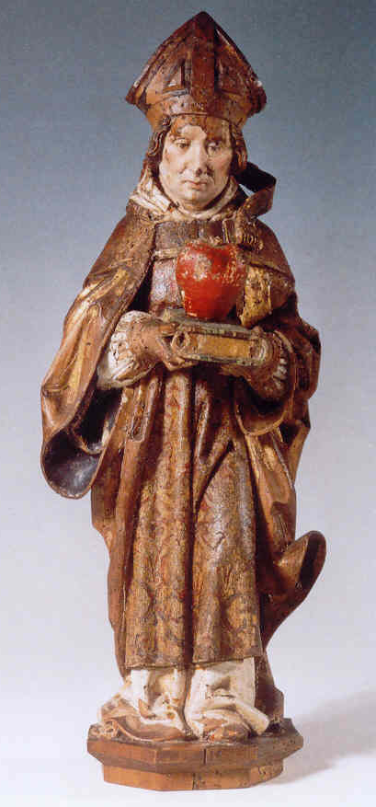
Dinâmica do coração: Resiliência e unidade da pessoa humana e da comunidade segundo Agostinho de Hipona
Agostinho com o coração queimando e a Bíblia,, Boskapel, Nijmegen

Slide 2
Introdução: Agostinianos
1931
1968

Slide 3
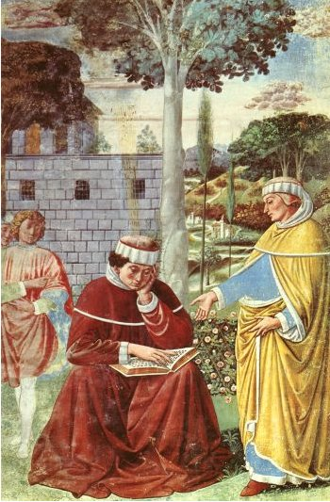
Coração Perfurado: Confessiones
Conf. 9,3:
Tu nos havias transpassado o coração com as flechas do teu amor, e trazíamos tuas palavras dentro das nossas entranhas;
Conf. 10,8:
Tocaste-me o coração com a tua palavra, e comecei a amar-te.
BENOZZO GOZZOLI (1465)
Augustine’s conversion San Gimignano, Chiesa di Sant’Agostino

Slide 4
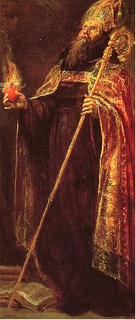
Doutrina do coração
Central em sua vida e pensamento
Três movimentos
Encontre seu coração
Retorne ao seu coração
Ascende com o teu coração
Dois sentidos relacionados
4. Unidade do Coração
5. Oração do Coração
Rizi Francisco (1608-1685)
Madrid, Museo Lazaro Galdiano

Slide 5
1. Encontre seu coração: sua câmara secreta
Primeiro movimento:
Encontre seu coração
Retorne ao seu coração
Ascende com o teu coração

Slide 6
1. Encontre seu coração
Paixões Irracionais?
Centro Íntimo
Concentração das potencialidades humanas
Sede da razão e das emoções
Philippe de Champaigne (1645-1650)
Los Angeles County Museum of Art

Slide 7
1. Encontre seu coração
1.1. Interioridade
Identidade:
Conf. 10,4:
‘meu coração…
onde, de fato, sou
verdadeiramente eu mesmo.’
Em nosso interior:
Câmara Secreta,
Morada Interior
Espaço interior
1.2. Imagem de Deus
ROMANO ALESSANDRO
Book cover Confessiones (Bologna: Art’è, 2003)

Slide 8
Conf. 7,16: Instigado por esses escritos a retornar a mim mesmo, entrei no íntimo do meu coração sob tua guia, e o consegui, porque tu te fizeste meu auxílio. Entrei e, com os olhos da alma, acima destes meus olhos e acima de minha própria inteligência, vi uma luz imutável. Não era essa luz vulgar e evidente a todos com os olhos da carne, ou uma luz mais forte do mesmo gênero. Era como se brilhasse muito mais clara e tudo abrangesse com sua grandeza.
Conf. 10,38: Tu me chamaste, e teu grito rompeu a minha surdez. Fulguraste e brilhaste e tua luz afugentou a minha cegueira. Espargiste tua fragrância e, respirando-a, suspirei por ti. Eu te saboreei, e agora tenho fome e sede de ti. Tu me tocaste, e agora estou ardendo no desejo de tua paz.

Slide 9
1. Encontre seu coração
1.1. Interioridade
1.2. Imagem de Deus
Redescoberta de:
Sendo criado
Criador
En. Ps. 74,9:
‘Mais intimamente presente a nós do que o nosso próprio coração.’
Conf. 3,11:
‘Deus interior intimo meo, superior summo meo.’
ROMANO ALESSANDRO
Book cover Confessiones (Bologna: Art’è, 2003)

Slide 10
1. Encontre seu coração
Soliloquia: “Noverim me, noverim te”:
Conhecimento de Deus= auto-conhecimento,
Auto-conhecimento = conhecimento de Deus
Unidade inquebrável.
Coração como interseção e dobradiça.
Io. Eu. Tr. 18,10: Retorne ao coração; veja aí talvez o que você pode perceber sobre Deus, porque é onde está a imagem de Deus. Cristo está morando no eu interior; no eu interior você está sendo renovado pela imagem de Deus; em sua imagem, conheça seu autor.
Peter Dimmel (1987)
Ried

Slide 11
2. Redite ad Cor
Segundo movimento:
Encontre seu coração
Retorne ao seu coração
Ascende com seu coração

Slide 12
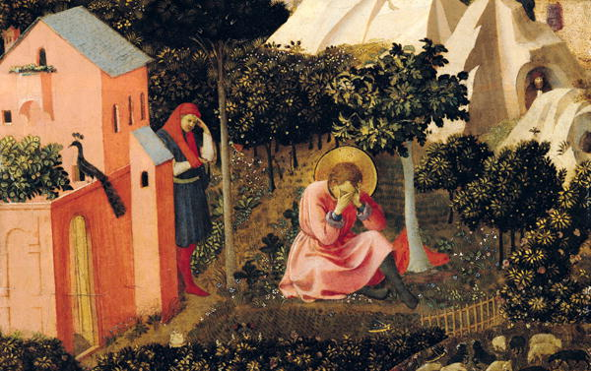
2. Retorne ao seu coração
2.1. Coração Vazio
Diagnóstico:
No exterior
Distante de si mesmo
Inquieto
Fora de lugar
Terapia:
Isaías 46:8: ‘Retorne!’
Introspecção
Fra Angelico (mid 15th c.)
A conversão de Agostinho Cherbourg, Musée Thomas-Henry

Slide 13
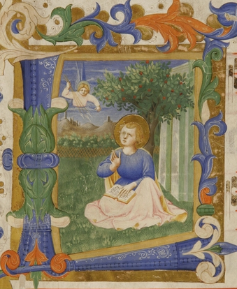
Conversão
Externo:
Anjo vindo de cima
Códice Bíblico
(Rom. 13,13-14)
Doloroso: flechas
Teologia Medieval
Zanobi Strozzi
(1400-1450)
Firenze, Museo di S. Marco, inv. San Marco e Cenacoli, n. 521 FI

Slide 14
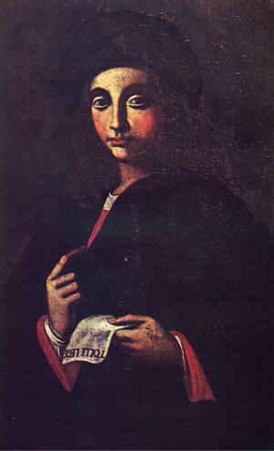
Conversão
Interna:
Introspecção
Página de Confissões? Veja Tolle, Lege
Antropologia Renascentista
Inquieto/Fora de lugar
Foris: fora, baixo, mundo.
Intus: dentro, alto, Deus.
Anonymous
(1484-1507)
Cartoceto, Convento di S. Maria

Slide 15
Confessiones 4,12
Trazia a alma despedaçada, a escorrer sangue, qual fardo importuno do qual não sabia descartar-me...
Para onde o coração me fugiria de si mesmo? Para onde fugiria de mim mesmo?

Slide 16
Confessiones 6,1
“Ó minha esperança desde a minha juventude”, onde estavas, para onde te retiraste? Não foste tu que me crias-te e me quiseste diferente dos animais, mais inteligente que as aves do céu? E, no entanto, eu caminhava em meio às trevas e por terrenos escorregadios. Eu te buscava fora de mim, e não encontrava o Deus do meu coração. Havia chegado ao fundo do mar, e não tinha mais confiança nem esperança de encontrar a verdade.

Slide 17
2. Retorne ao seu coração
2.1. Coração vazio
Terapia:
Isaías 46:8: ‘Retorne!’
Introspecção
Conf. 5,2:
Estavas diante de mim, e eu até de mim mesmo me afastava, e se não encontrava nem a mim mesmo, muito menos podia encontrar-te a ti.
Fra Angelico (mid 15th c.)
Conversão de Agostinho Cherbourg, Musée Thomas-Henry

Slide 18
Sermo 311,13
"Volte para o seu coração e dali para Deus. Você está voltando para Deus, veja você, do lugar mais próximo possível, se você voltou ao seu coração. Porque quando você se ofende com essas coisas de que estamos falando, significa que você saiu de si mesmo; você se tornou um exilado de seu próprio seio. Você está chateado por coisas fora de você e perde a visão de si mesmo. Você mesmo está dentro, essas coisas são para lançar fora. Há coisas boas do lado de fora, mas fora é onde elas estão. Ouro, prata, dinheiro em todas as suas formas, roupas, servos, rebanhos, honras, todos eles estão fora. … Peça-me coisas melhores, peça-me coisas excelentes; peça-me coisas espirituais; me pergunte por mim mesmo!

Slide 19
Sermo 96,2: Filho Pródigo
Se ele voltou para si mesmo, isso significa que ele se afastou de si mesmo. Por ter caído de si mesmo e se ter afastado de si mesmo, retorna primeiro a si mesmo para retornar àquele de quem havia caído, caindo de si mesmo. Você vê, caindo de si mesmo, ele permaneceu em si mesmo. Assim, da mesma forma, quando ele retorna a si mesmo, ele não deve permanecer em si mesmo, no caso de ele novamente se afastar de si mesmo. Ao retornar para si mesmo, o que ele disse para não permanecer em si mesmo? "Eu vou levantar e ir para o meu pai" (Lc 15: 17-18). Esse é o lugar do qual ele havia caído de si mesmo; ele havia caído de seu pai, ele havia caído de si mesmo. Ele havia se afastado de si mesmo para as coisas do lado de fora. Ele volta para si e parte para o pai, onde pode se manter em segurança

Slide 20
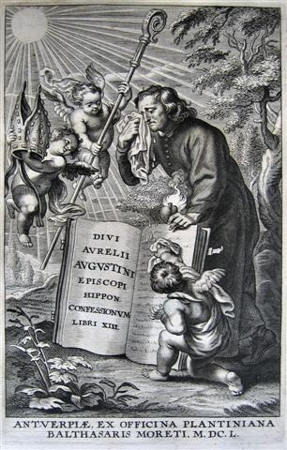
2. Retorne ao seu coração
2.2. Um coração esmagado
Conf. 4, 18: Ele está no íntimo do nosso coração; mas o coração se afastou dele. “Voltai aos vossos corações, pecadores”, e ligai-vos àquele que vos criou. Firmai-vos nele e sereis estáveis.
Terapeuta:
Criador permanece esperando
Presença Ativa
Jean-Christophe Jegher Confessiones (Antwerp: Plantijn, 1650) Leuven, Maurits Sabbe Library

Slide 21
Conf. 5,2: tu sempre estás presente, mesmo àqueles que se afastam de ti. Que voltem atrás e te procurem, porque não abandonas as tuas criaturas, como estas abandonam o Criador. Voltem a procurar-te, eis que aí estás, em seus corações, no coração de cada um que te reconhece e se lança a teus pés, e chora no teu seio, após longa e difícil jornada.
Conf. 11,4: ‘por Cristo nos buscaste quando nós não te buscávamos; no entanto nos buscaste para que também nós te buscássemos. Conjuro-te em nome deste Verbo, por quem fizeste todas as coisas, e a mim entre elas.

Slide 22
2. Retorne ao seu coração
2.2. Um coração esmagado
Terapeuta
Cridor permanece esperando
Presença ativa
Medicina:
Ps. 146:3: ‘coração contrito’
Impotência
Jean-Christophe Jegher Confessiones (Antwerp: Plantijn, 1650) Leuven, Maurits Sabbe Library

Slide 23
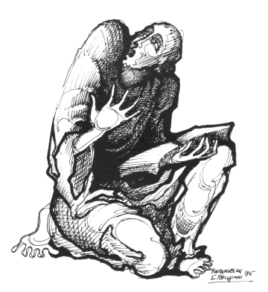
Conf. 8,16:
me fazias refletir sobre mim mesmo, tirando-me da posição de costas, em que eu me havia colocado para não me enxergar a mim mesmo, e me colocavas diante de minha própria face, para que eu visse quanto era indigno, disforme e sórdido, coberto de manchas e de chagas. E eu via, e me horrorizava, e não tinha como fugir de mim mesmo.
Pierangelini Silvana Recchioni
(1986)
Rome, Private collection

Slide 24
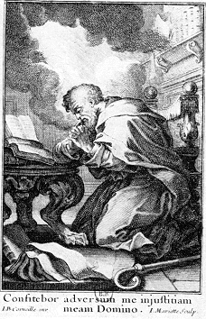
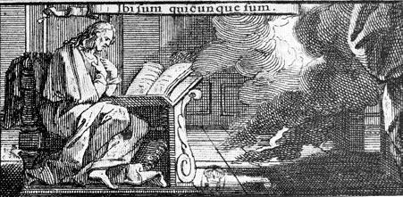
Introspeçção de Agostinho enquanto escreve Confissões JEAN MARIETTE (1686) – tradução francesa de Confessiones

Slide 25
3. Sursum Cor
Terceiro movimento:
Encontre seu coração
Retorne ao seu coração
Ascende com seu coração

Slide 26
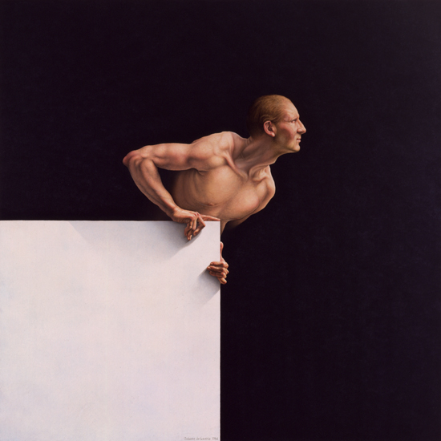
3. Ascende com seu coração
3.1. Subindo como o fogo
Na intimidade profunda: dinamica que eleva o coração
Não orgulhoso, mas ascenção humilde.
DE SANTIS ROBERTO (1986)
Conversion of Augustine Fermo, Convento della Madonna della Misericordia

Slide 27
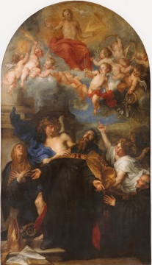
En. Ps. 132,13:
"É aqui na terra que você sente que está sendo apinhado e pisado?
Então emigre! Viva no céu!
"Como eu posso viver no céu?", Você dirá. "Eu sou um ser humano de carne e osso, entregue à carne."
Deixe seu coração disparar à frente de onde você seguirá no corpo. Não seja surdo ao convite, "levante seus corações". Ninguém pisará em você no céu.
Antoon van Dyck (1628)
Augustine’s vsion of the Trinity, Royal Museum Antwerp

Slide 28
3. Ascende com seu coração
3.1. Subindo como o fogo
Na intimidade profunda: dinamica que eleva o coração
Não orgulhoso, mas ascenção humilde.
DE SANTIS ROBERTO (1986)
Conversion of Augustine Fermo, Convento della Madonna della Misericordia

Slide 29
De ciuitate Dei 14,13
"É bom levantar os vossos corações;
não para si mesmo, no entanto, que é orgulho,
mas ao Senhor.
Isso é obediência
que pode pertencer apenas aos humildes.
De uma maneira notável, portanto,
existe na humildade algo que exalta a mente,
e algo em exaltação que o humilha.

Slide 30
3. Ascende com seu coração
3.1. Subindo como o fogo
Na intimidade profunda: dinamica que eleva o coração
Não orgulhoso, mas ascenção humilde.
DE SANTIS ROBERTO (1986)
Conversion of Augustine Fermo, Convento della Madonna della Misericordia

Slide 31
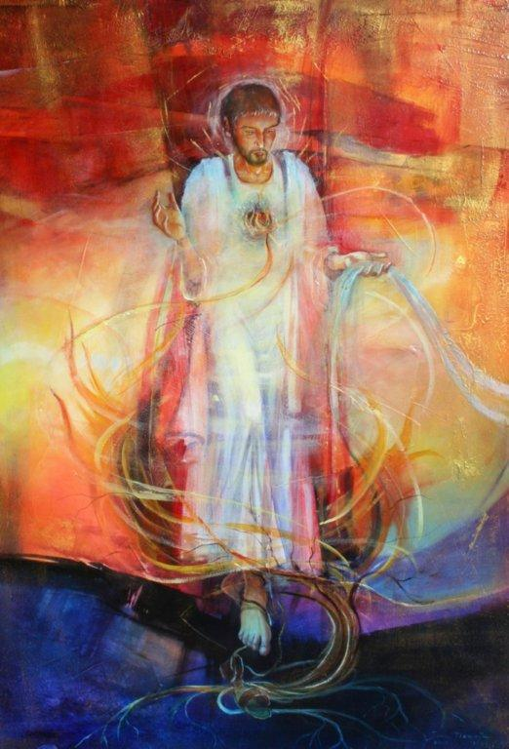
3. Ascende com seu coração
3.2. Amor Múltiplo
Mundo:
Nem negligenciado
Nem como um ídolo
Lib. Arb. 2,41: 'Volte para onde quiser, a sabedoria fala com você pela marca que deixou em suas obras, e, quando você está deslizando de volta para o que está fora, isso o atrai a retornar para dentro pela beleza daquelas formas encontradas nas coisas externas.
JOHN MARTIN BORG (2010) Augustinians of Rabat, Malta

Slide 32
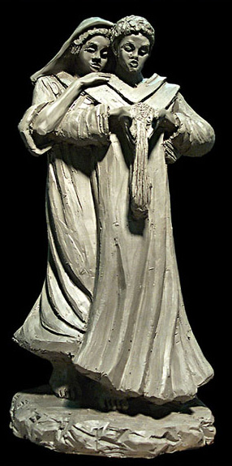
En. Ps. 118,22,2: ‘Quando este mundo terminar, não haverá mais nenhum mandamento legal. É verdade que não haverá nenhum se pensarmos em comandos escritos em tábuas visíveis ou em livros. Mas nas tábuas do coração a lei do amor a Deus e ao próximo permanecerá eternamente; neste duplo mandamento, toda a lei e os profetas dependem.Double love commandment.
Ordem de mandamento//prática.
Amor a Deus ←→ amor a si mesmo.
P. Schmalz Augustine and Monnica Kitchener, Ontario, Canada

Slide 33
Confessiones 13,10
‘In your gift we find our rest. There are you our joy. Our rest is our peace. Love lifts us there, and ‘your good Spirit’ (Ps. 142:1) exalts ‘our humble estate from the gates of death’ (Ps. 9:15). In a good will is our peace. A body by its weight tends to move towards its proper place. The weight’s movement is not necessarily downwards, but to its appropriate position: fire tends to move upwards, a stone downwards. [...] Things which are not in their intended position are restless. Once they are in their ordered position, they are at rest. My weight is my love. Wherever I am carried, my love is carrying me. By your gift we are set on fire and carried upwards: we grow red hot and ascend.’
Em teu dom repousamos e nele gozamos em ti. Ele é o nosso descanso, é o nosso lugar. É para lá que o amor nos arrebata. O Espírito Santo nos eleva a humildade, afastando-a das portas da morte. Na tua boa vontade temos a paz. Todo corpo, devido ao peso, tende para o lugar que lhe é próprio, porque o peso não tende só para baixo, mas também para o lugar que lhe é próprio. Assim, o fogo tende para o alto, a pedra para baixo. Por seu peso são impelidos para o seu justo lugar. O óleo derramado sobre a água aflora à superfície; a água, jogada sobre o óleo, submerge. São ambos impelidos por seu peso a procurar o próprio posto. Onde há desordem reina a agitação, e na ordem reina a paz. Meu peso é o amor; por ele sou levado para onde sou levado.

Slide 34
3. Ascende com seu coração
3.2. Amor Múltiplo
Mundo:
Nem negligenciado
Nem idolatrado
Amor triplo:
Deus (e sua imagem)
Nosso próximo
A nós mesmos
Amor:
Objetivo e dinâmica
Descanso
JOHN MARTIN BORG (2010) Augustinians of Rabat, Malta

Slide 35
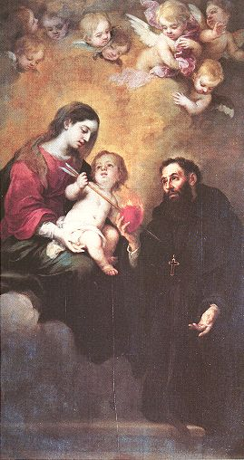
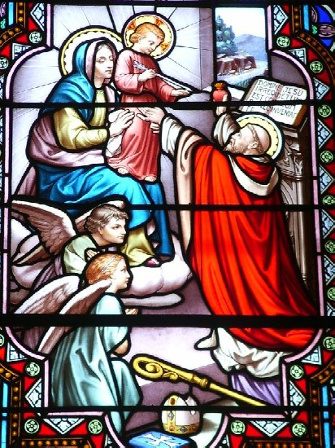
Agostinho, Maria e Jesus
MURILLO (1617-1682)
Sevillia, Museo delle Belle Arti
ANTOINE BESSAC (1924)
Basilica of Augustine of Hippo (Annaba, Algerije)

Slide 36
4. Unidade do coração
Reg. 1, 1-8: ‘We urge you who form a religious community to put the following precepts into practice. Before all else, ‘live together in harmony’ (Ps. 68:7), ‘being of one mind and one heart’ (Acts 4:32) on the way to God. For is it not precisely for this reason that you have come to live together? … You are all to live together, therefore ‘one in mind and one in heart’ (cf. Acts 4:32), and honour God in one another, because ‘each of you has become his temple’ (2Cor. 6:16).’
Carthusian offers rule to Augustine St. Trudo Abdij, Male (1463)

Slide 37
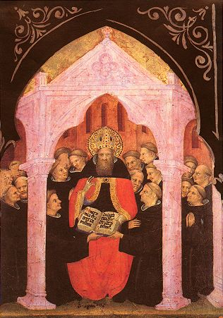
4. Unidade do coração
Primeira comunidade cristã: “Uma só mente e um só coração” (Atos 4, 32).
Bem comum.
Unidade Interna, unidade de corações.
Cidade de Deus
Augustine gives his rule SCUOLA MARCHIGIANA (15th C) Vaticano, Pinacoteca (sala II, inv. 203)

Slide 38
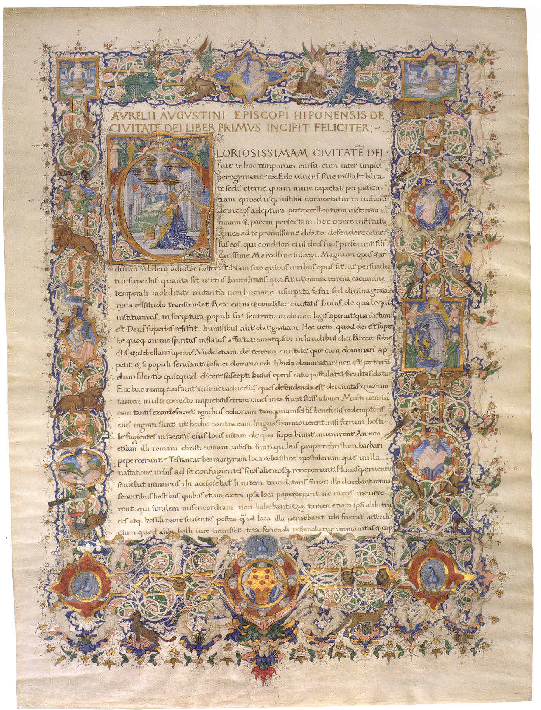
5. Oração do coração
Openingspage (“Gloriosissimam Ciuitate Dei”) Augustine’s De ciuitate Dei ms. N-XVIII, 15thc. - Biblioteca Capitolare, Verona

Slide 39
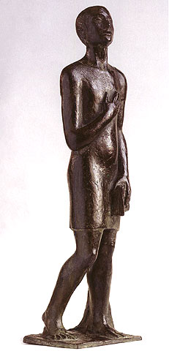
5. Oração do coração
‘Sabático do coração’: descanso.
Concentração interior.
Sinceridade Genuína
Consistência entre oração e ação.
Frans Demassieux Young Augustine Augustinian Convent, Heverlee

Slide 40
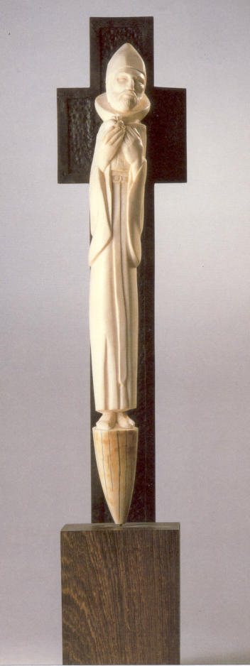
Conclusão
Totalidade da pessoa humana
Coração de alienação pede conversão.
A perspectiva de agostinho sobre o coração:
‘Retorne ao seu coração.’
‘Ascende com seu coração.’
‘Conheça a si mesmo, conheça a Deus.’
‘Ame a Deus, ao próximo e a ti mesmo.’
‘Orar e agir de acordo com seu coração.’
‘Seja uno de coração.’
Leo Coppens (1986) Leuven

Slide 41
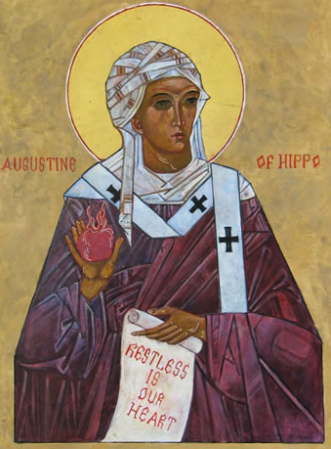
Muito obrigado! Perguntas?
R. G. Cannuli osa (2007) Augustinians Villanova, Pennsylvania USA

Slide 42
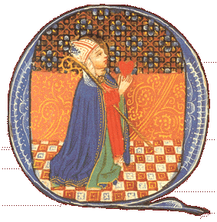
Muito Obrigado! Perguntas?
Initial De ciuitate Dei (15th C.), Brugge, Municipal Archives, hs. 108, f. 127

